Slide 1
INDEX
- 중첩클래스와 중첩인터페이스
- 예외처리
- 기본 API 클래스
Java Study
NAME
이재현

Slide 2
중첩클래스와 중첩인터페이스
인터페이스란?
개발시간 단축, 표준화 가능, 독립적인 프로그래밍 가능, 서로 관계없는 클래스들에게 관계를 맺을 수 있음
구현된 것은 아무것도 없는 밑그림만 있는 설계도
1. 개발시간을 단축시킬 수 있다
일단 인터페이스가 작성되면 이를 사용해서 프로그램을 작성하는 것이 가능하다 메서드를 호출하는 쪽에서는 메서드의 내용에 관계없이 선언부만 알면 되기 때문이다. 그리고 동시에 다른 한 쪽에서는 인터페이스를 구현하는 클래스를 작성하도록 하여 인터페이스를 구현하는 클래스가 작성될 때까지 기다리지 않고도 양쪽에서 동시에 개발을 진행할 수 있다.
2. 표준화가 가능하다
프로젝트에 사용되는 기본 틀을 인터페이스로 작성한 다음 개발자들에게 인터페이스를 구현하여 프로그램을 작성하도록 함으로써 보다 일관되고 정형화된 프로그램의 개발이 가능하다.
3. 서로 관계없는 클래스들에게 관계를 맺어 줄 수 있다
서로 상속관계에 있지도 않고 같은 조상클래스를 가지고 있지 않은 서로 아무런 관계도 없는 클래스들에게 하나의 인터페이스를 공통적으로 구현하도록 함으로써 관계를 맺어 줄 수 있다.
4. 독립적인 프로그래밍이 가능하다
인터페이스를 이용하면 클래스의 선언과 구현을 분리시킬 수 있기 때문에 실제구현에 독립적인 프로그램을 작성하는 것이 가능하다 클래스와 클래스간의 직접적인 관계를 인터페이스를 이용해서 간접적인 관계로 변경하면 한 클래스의 변경이 관련된 다른 클래스에 영향을 미치지 않는 독립적인 프로그래밍이 가능하다.

Slide 3
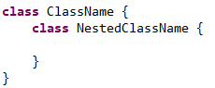
중첩클래스와 중첩인터페이스
중첩클래스 정의
클래스 내부에 선언한 클래스
두 클래스의 맴버를 쉽게 접근
외부에 불필요한 관계 클래스를 감춤으로써 코드의 복잡성을 줄일 수 있음 (클래스 관리의 효율성)
중첩인터페이스 정의
클래스 내부에 선언한 인터페이스
해당 클래스와 긴밀한 관계를 맺기 위해 ex) UI 프로그래밍에서 이벤트처리 목적

Slide 4
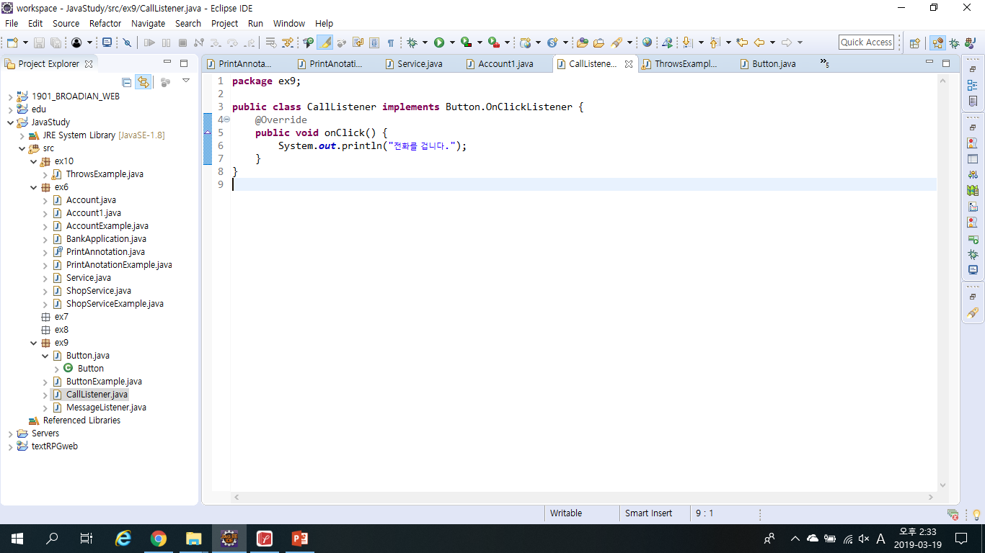
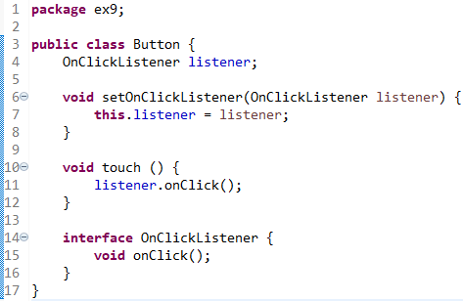
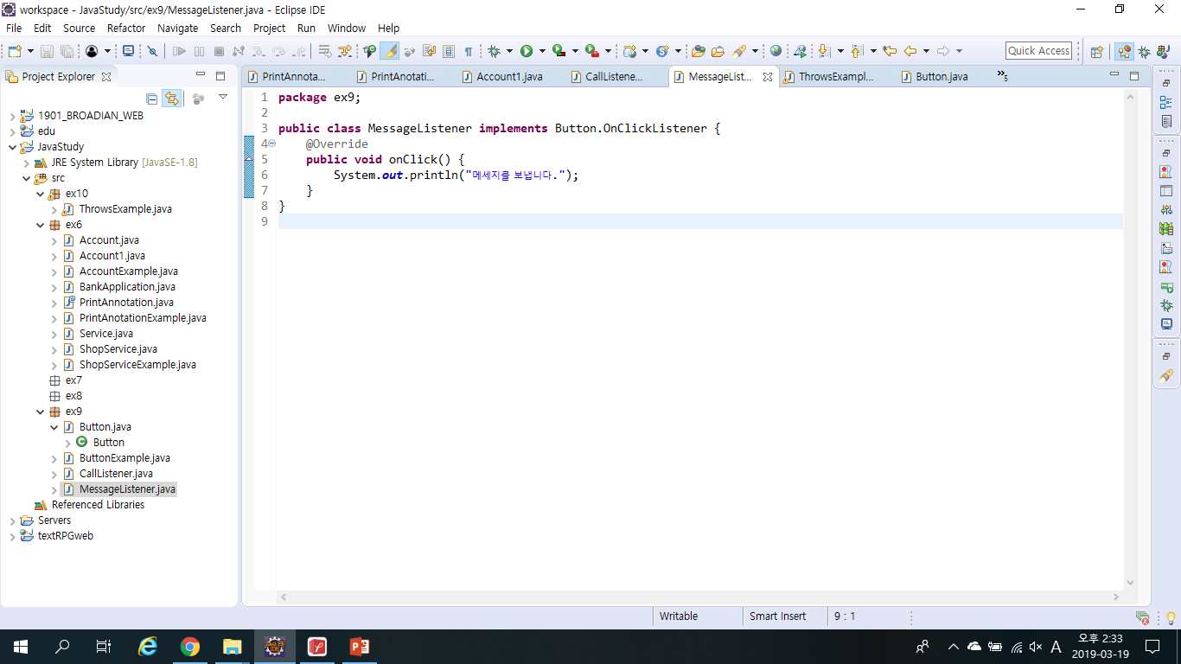
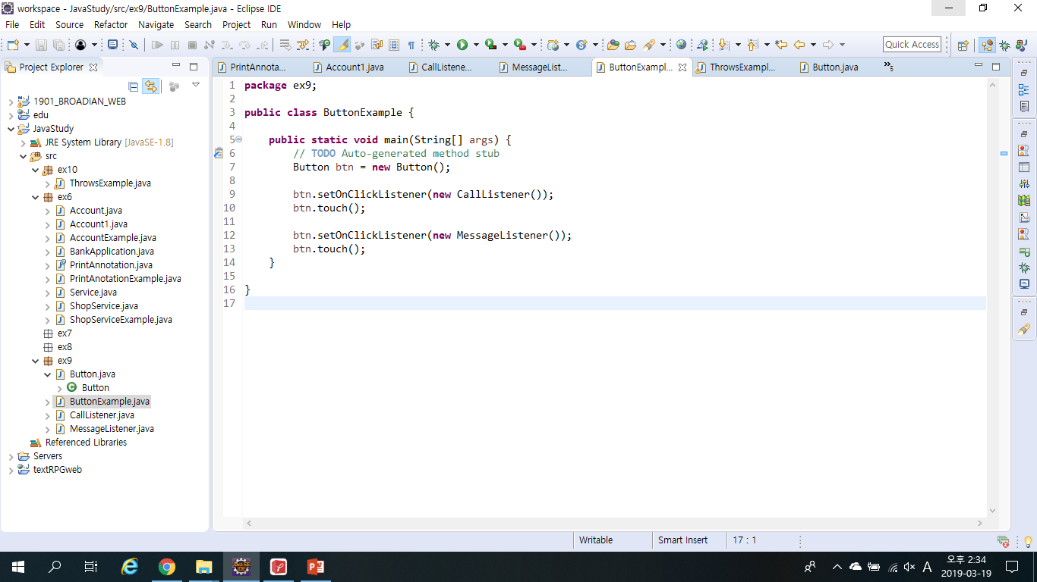
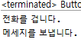
중첩인터페이스 예제
Notes:
Button을 클릭했을 때 이벤트를 처리하는 객체를 받고 두가지 방법으로 이벤트를 처리하는 예제 Button 클래스를 보면 중첩 인터페이스 타입으로 필드를 선언하고 Setter메소드로 외부에서 구현한 객체를 받아 필드에 대입한다.

Slide 5
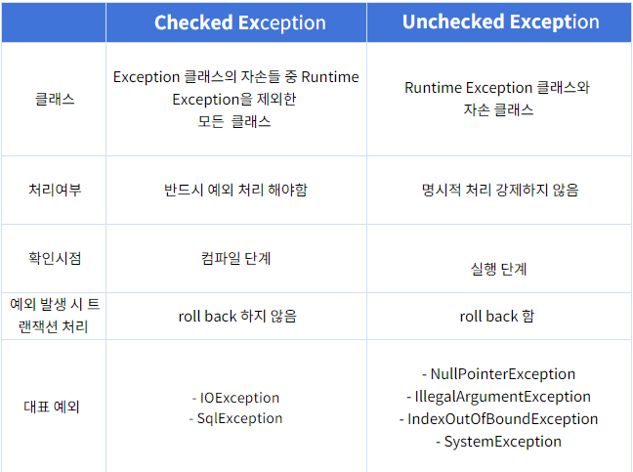
예외처리
예외처리 정의
사용자의 잘못된 조작 또는 개발자의 잘못된 코딩으로 인해 발생하는 프로그램 오류 에러와 달리 예외처리를 통해 프로그램을 종료하지 않고 정상 실행 상태가 유지되도록 할 수 있음
일반 예외
실행 예외
Notes:
Checked Exception(일반 예외)는 컴파일러 체크 예외라고도 하는데, 자바 소스를 컴파일 하는 과정에서 예외 처리 코드가 필요한지 검사하기 때문이다.

Slide 6
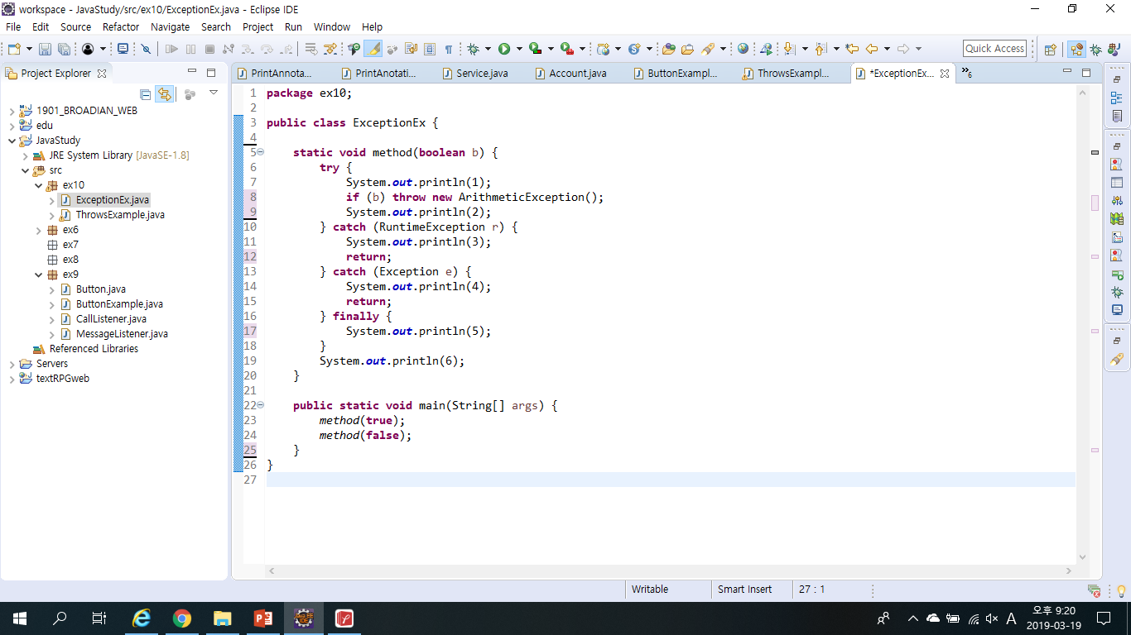
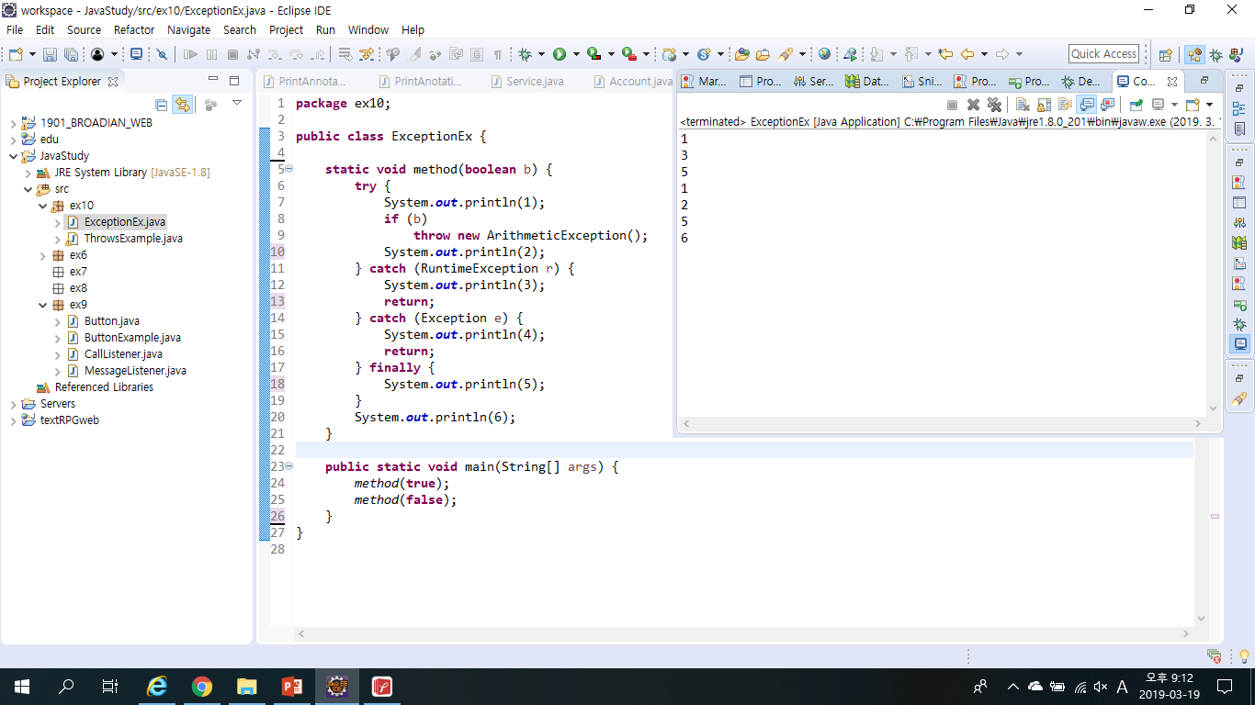
예외처리 예제
Notes:
ArithmeticException은 RuntimeException의 자손이므로 RuntimeException 이 정의된
catch블럭에서 처리된다. 이 catch블럭에 return문이 있으므로 메서드를 종료하고 빠져나가게 되는데, 이 때도 finally블럭이 수행된다.

Slide 7
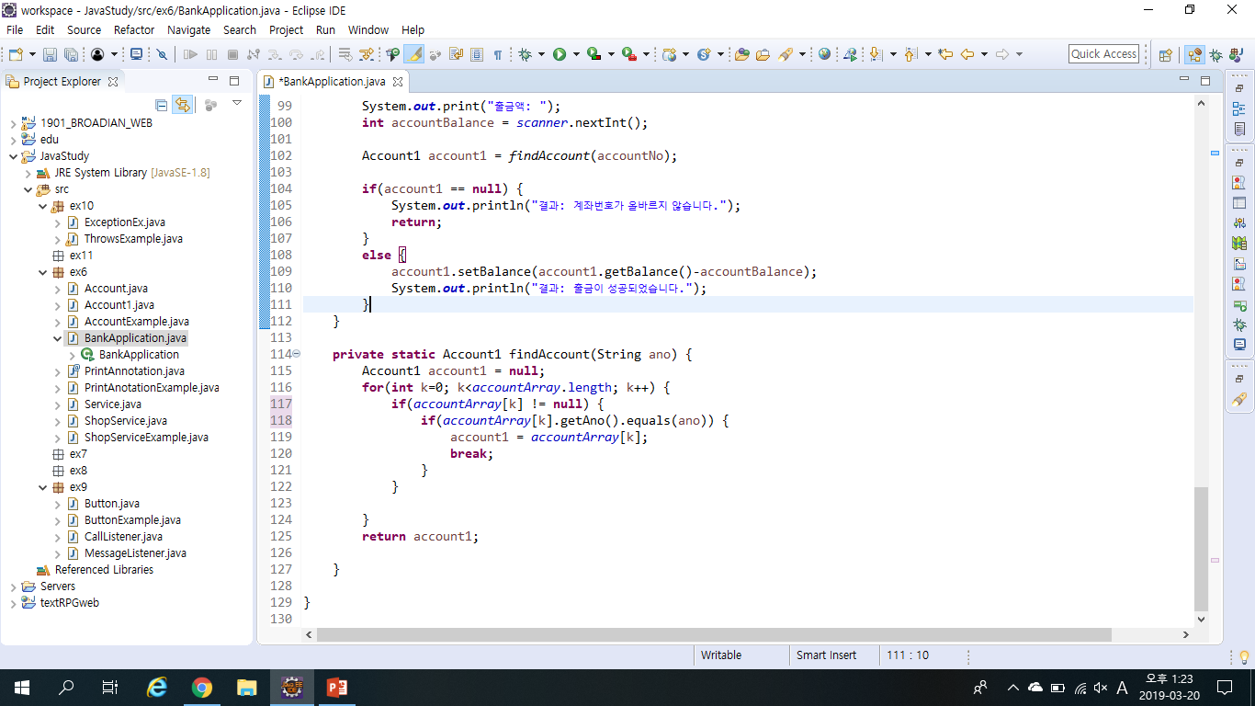
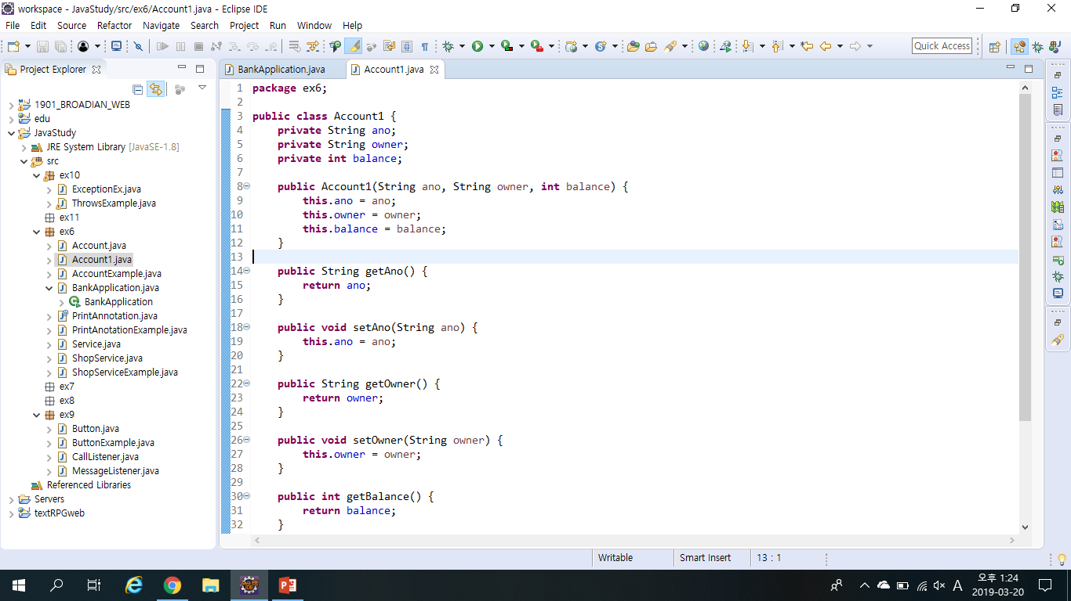
기본 API 클래스
String 메소드 예제
Notes:
==은 주소값 비교, equals는 주소값 비교후 데이터 값까지 비교!

Slide 8
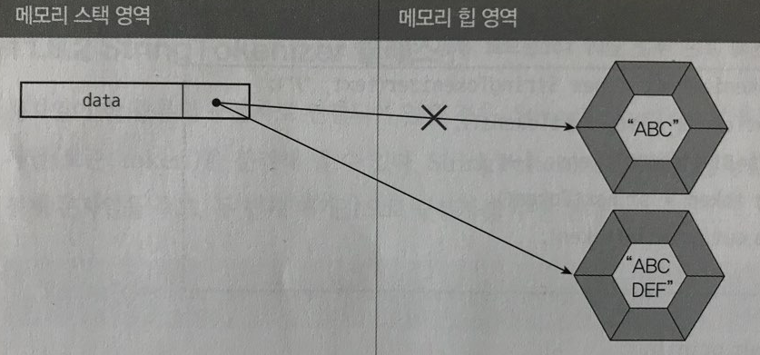
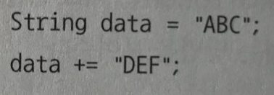
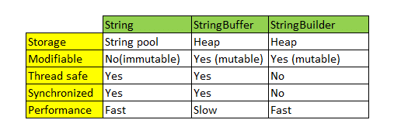
기본 API 클래스
String vs StringBuffer vs StringBuilder
String은 내부의 문자열을 수정할 수 없다.
StringBuffer와 StringBuilder는 문자열 변경이 가능하다.
Notes:
Java7이상부터는 String pool이 permanent영역에서 heap으로 영역이 이동
StringBuffer는 멀티 스레드환경에서 사용할 수 있도록 동기화가 적용되어 있어 스레드에 안전, StringBuilder는 단일스레드 환경에서만 사용하도록 설계되어 안전x

Slide 9
기본 API 클래스
String 메소드 예제
Notes:
==은 주소값 비교, equals는 주소값 비교후 데이터 값까지 비교!

